Slide 1
«Круглый стол по вопросам преемственности»
МКДОУ АГО «Ачитский детский сад «Улыбка» –
филиал Уфимский детский сад «Радуга»
Участники: Педагоги и специалисты ДОУ и начальной школы
2017 г.

Slide 2
МКДОУ АГО «Ачитский детский сад «Улыбка» -
филиал «Уфимский детский сад «Радуга»
ПЛАН
заседания Круглого стола педагогов ДОО и начальной школы
по вопросам преемственности дошкольного
и начального общего образования
Дата и время проведения: 29 марта 2017 г., в 13.-00ч.
Место проведения: филиал «Уфимский детский сад «Радуга»,
ул. Ленина, дом 2а
Участники круглого стола: учителя начальной школы, руководители, воспитатели старших групп и специалисты дошкольной образовательной организации.
Задачи:
1. Повышение профессиональной компетентности педагогов ДОО в вопросах подготовки детей к обучению в начальной школе.
2. Актуализация проблем содержания образовательной деятельности по вопросам преемственности работы детского сада и начальной школы.
3. Профессиональное общение педагогов, обмен педагогическим опытом.

Slide 3
Темы для обсуждения, регламент сообщений:
1.ФГОС дошкольного образования: содержание и условия реализации.
Юшкова Л.А., заведующий д/с «Радуга», - 5 мин.;
2.Особенности содержания Стандарта начального общего образования II поколения, первой ступени –
Салангина Н.Н. , 5 мин.;
3.Краткая характеристика основной общеобразовательной программы дошкольного образования под ред. Н.Е. Вераксы (старший дошкольный возраст) и парциальных программ.
Корякова А.М., старший воспитатель, 5-7 мин;
4.Краткий анализ содержания образовательных программ начального общего образования («Школа 2100», «Школа России» и др.) –
Артёмова Л.С., 5-7мин.;
5.Обсуждение текущих проблем, которые возникают в процессе адаптации и социализации учащихся начальной школы и старших дошкольников, обмен репликами, мнениями, успехи и недостатки в работе по данному направлению. 15 минут;

Slide 4
Презентация опыта работы педагогов по подготовке детей
к успешному обучению в начальной школе:
•Опыт работы по подготовке к обучению грамоте (игры и упражнения)
Живодрова Л.А., воспитатель, 3 мин.
•Формирование волевых качеств у старших дошкольников.
Баранова Ю.С., воспитатель, 3 мин.
•Здоровьесберегающие технологии в музыкальном воспитании и физическом развитии дошкольников.
Самофеева В.Н., музыкальный руководитель,
Мурзинова О.С., инструктор по ФК. 5 мин.
•Методы и приёмы активизации познавательных процессов и развития волевых качеств, применяемые учителями начальной школы в педагогической практике. 5 мин.
6.Выработка решений участников круглого стола. Рекомендации учителей педагогам ДОО. Рекомендации педагогов учителям начальных классов.

Slide 5
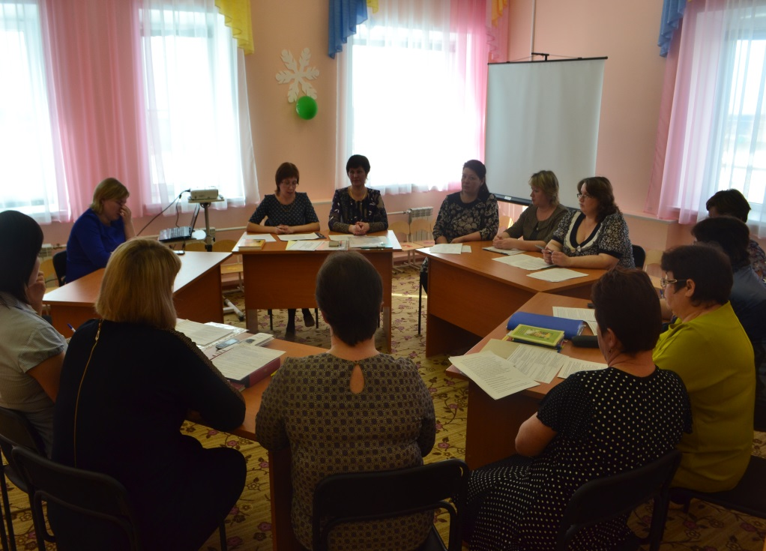
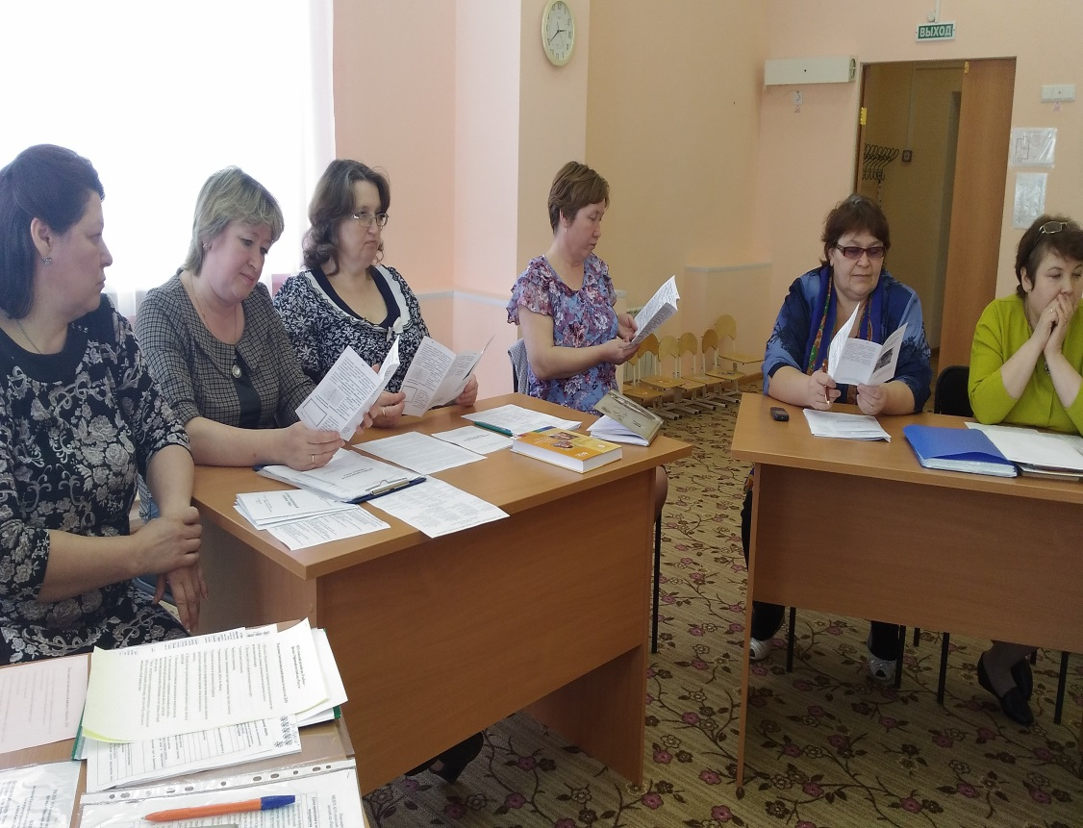

Slide 6
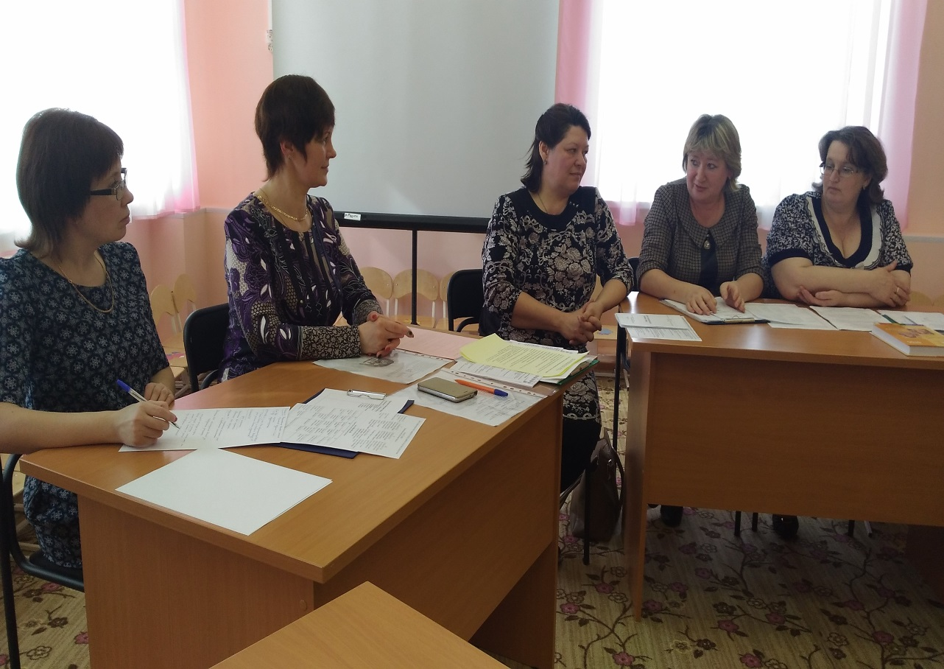
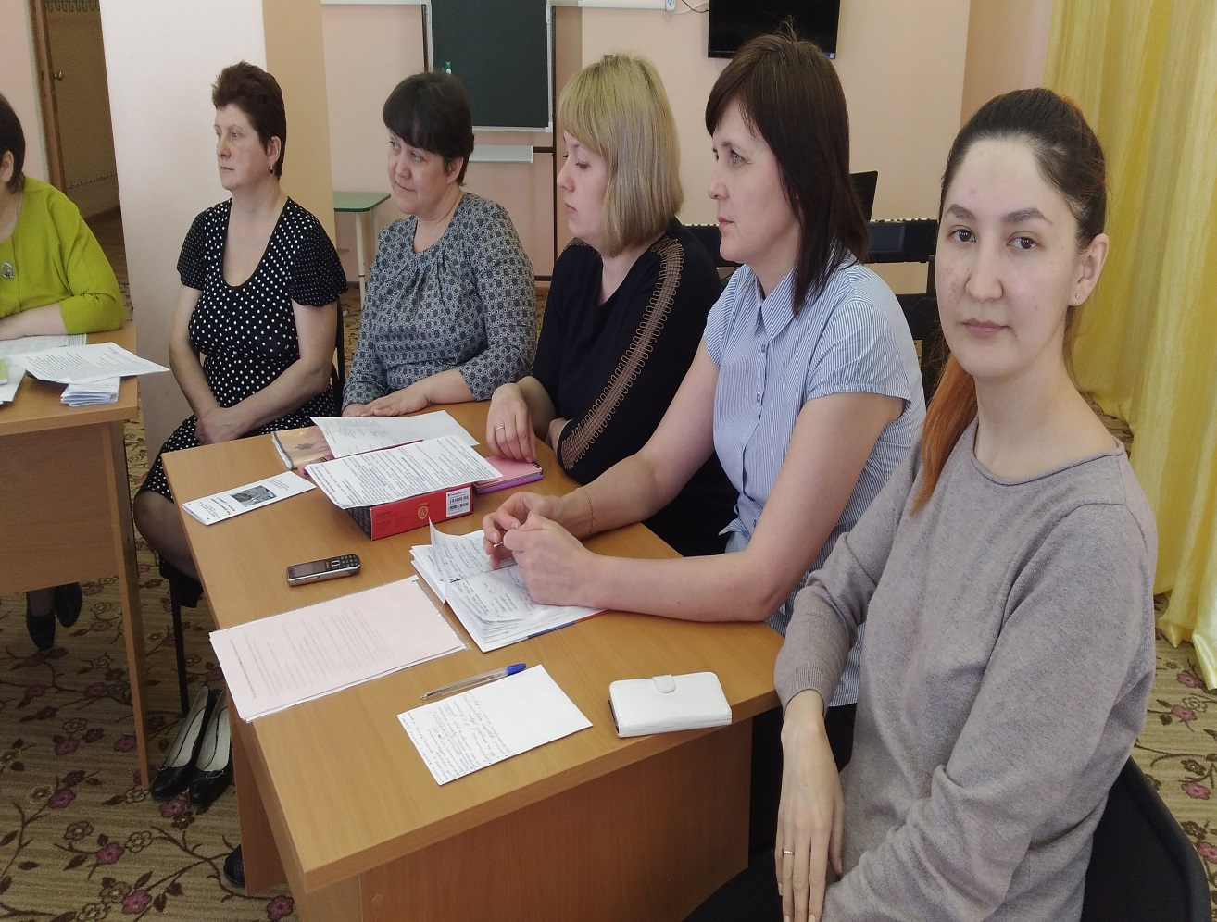

Slide 7
